Slide 1

CLASE 3

Slide 2
TEMAS A REVISAR:
Modelo Visual de procesos
Scrum
Modelo IO
Teoría
Dinámicas:
Como iniciar un proyecto ITIL
Roadmap

Slide 3
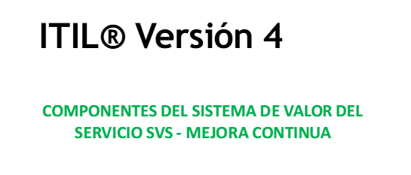
Componentes del SVS

Slide 4
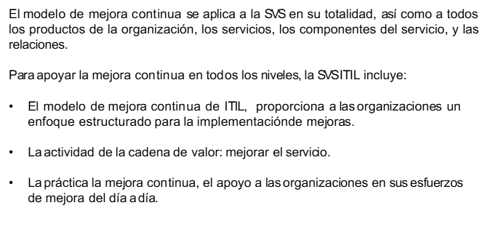
MEJORA CONTINUA

Slide 5
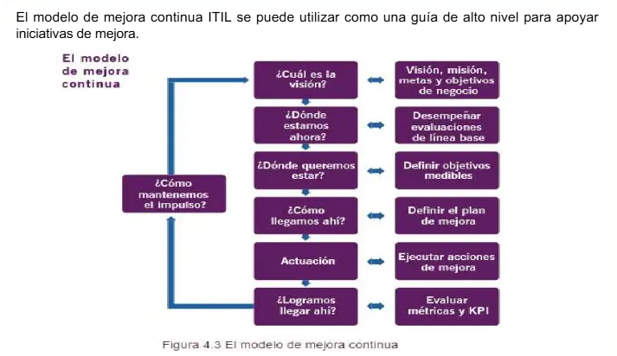
MEJORA CONTINUA

Slide 6
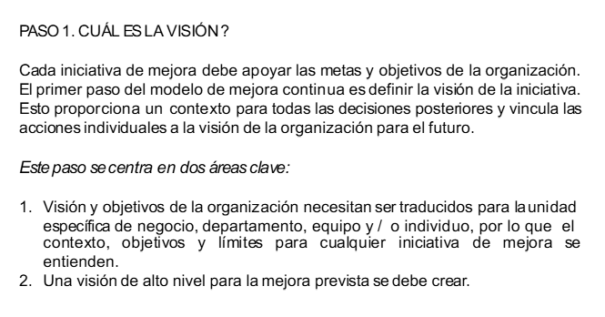
MEJORA CONTINUA

Slide 7
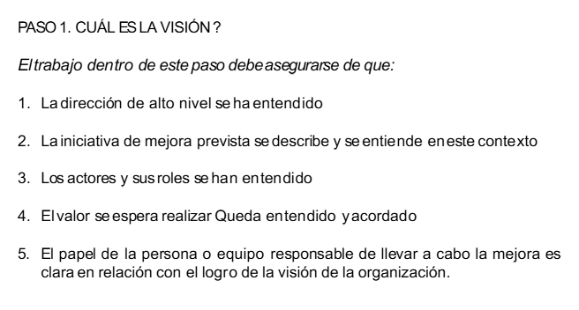
MEJORA CONTINUA

Slide 8
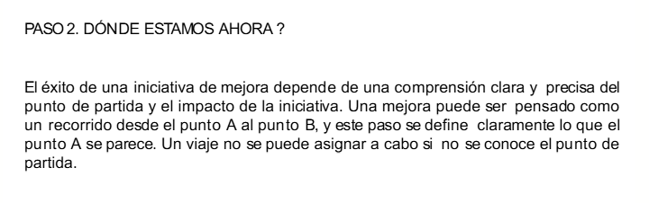
MEJORA CONTINUA

Slide 9
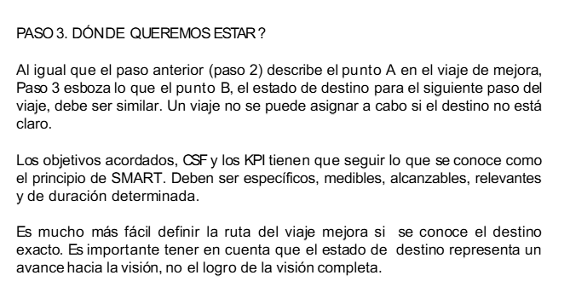
MEJORA CONTINUA

Slide 10
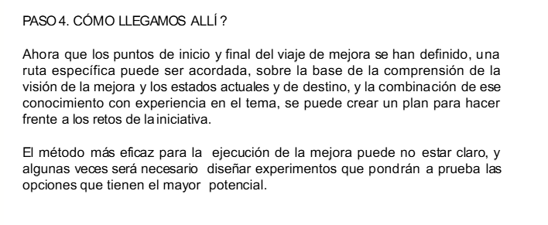
MEJORA CONTINUA

Slide 11
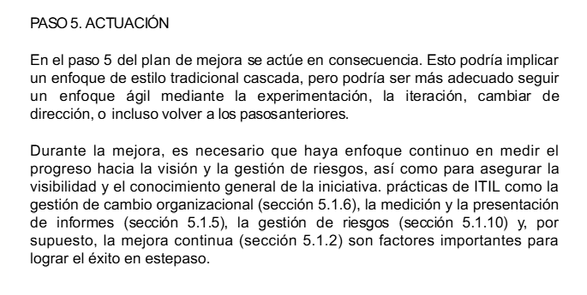
MEJORA CONTINUA

Slide 12
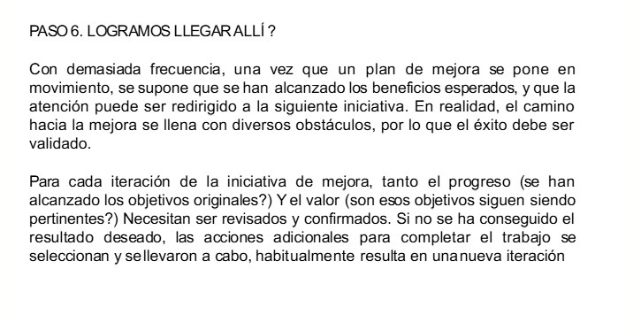
MEJORA CONTINUA

Slide 13
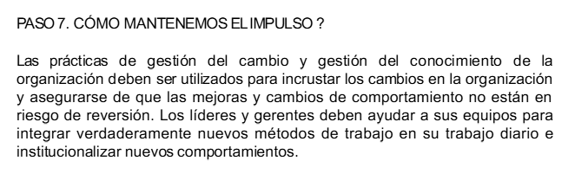
MEJORA CONTINUA

Slide 14
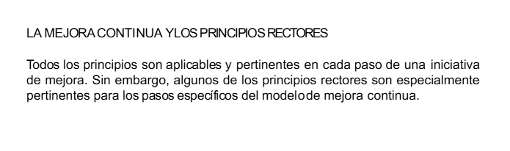
MEJORA CONTINUA

Slide 15
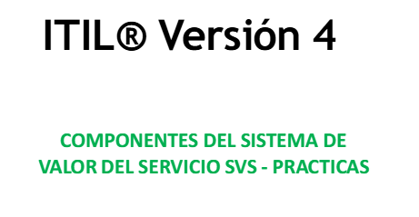
MEJORA CONTINUA

Slide 16


Slide 17
MEJORA CONTINUA

Slide 18
MEJORA CONTINUA

Slide 19
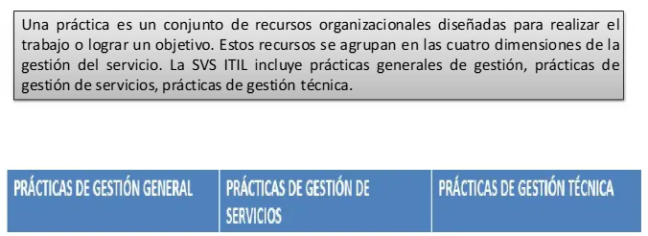
PRACTICAS

Slide 20
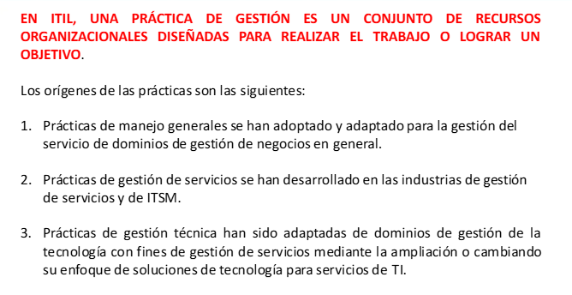
PRACTICAS DE GESTIÓN ITIL

Slide 21
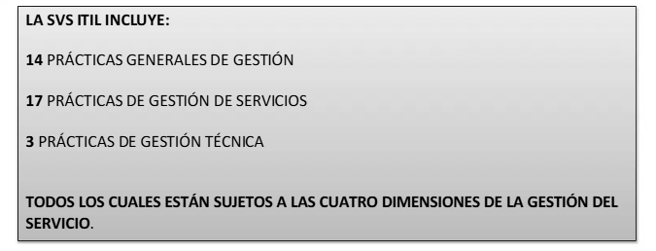
PRACTICAS DE GESTIÓN ITIL

Slide 22
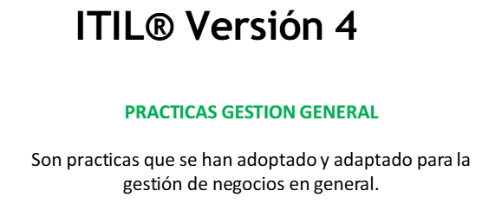
GESTION GENERAL

Slide 23
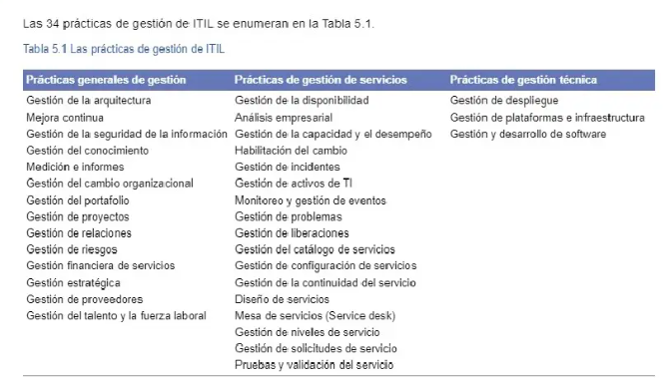
PRACTICAS DE GESTIÓN ITIL

Slide 24
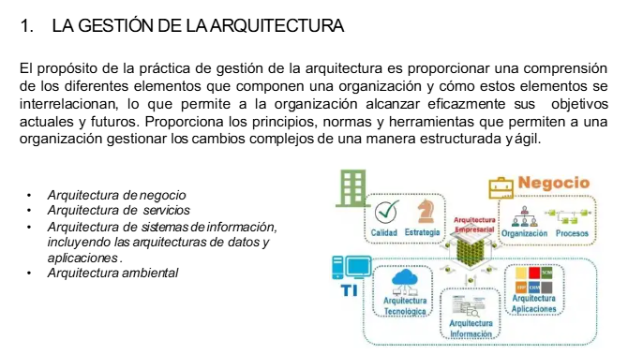
PRACTICAS DE GESTIÓN ITIL

Slide 25
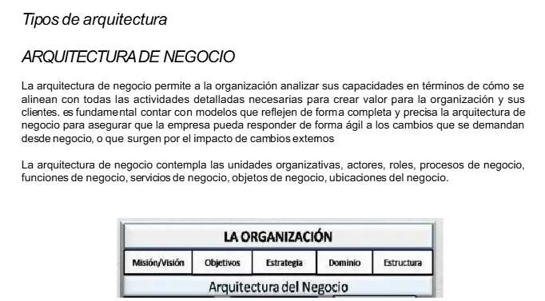
PRACTICAS DE GESTIÓN ITIL

Slide 26
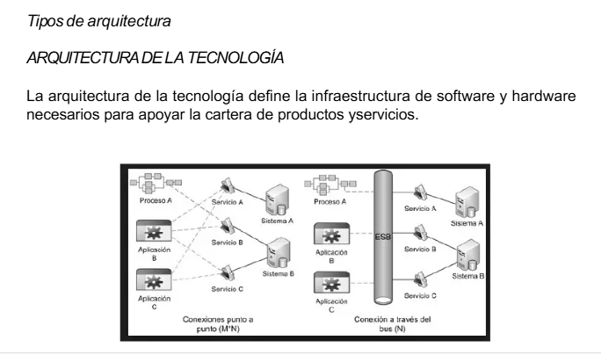
PRACTICAS DE GESTIÓN GENERAL

Slide 27
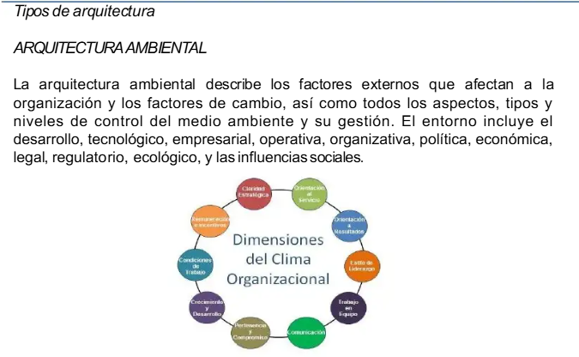
PRACTICAS DE GESTIÓN GENERAL

Slide 28
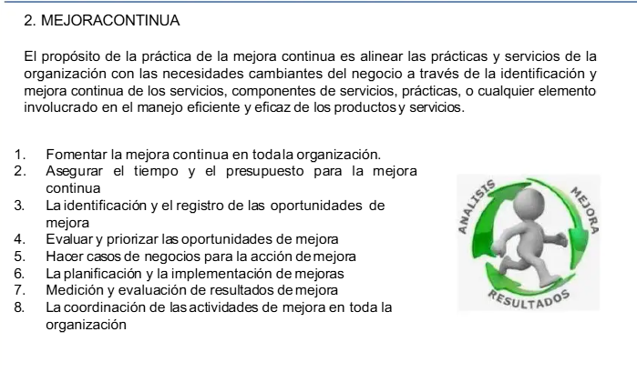
PRACTICAS DE GESTIÓN GENERAL

Slide 29
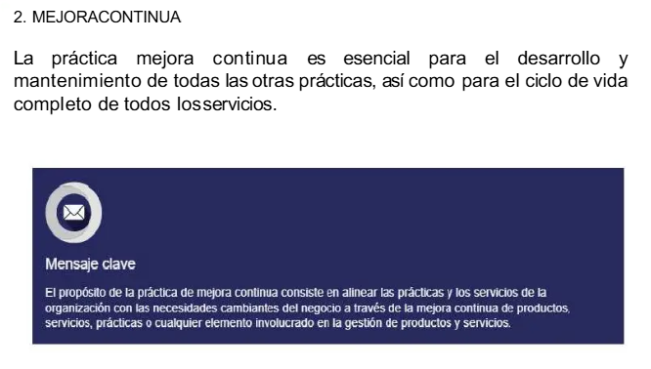
PRACTICAS DE GESTIÓN GENERAL

Slide 30
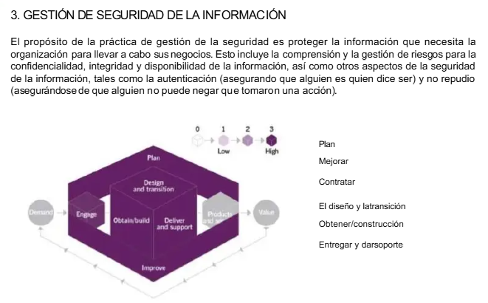
PRACTICAS DE GESTIÓN GENERAL

Slide 31
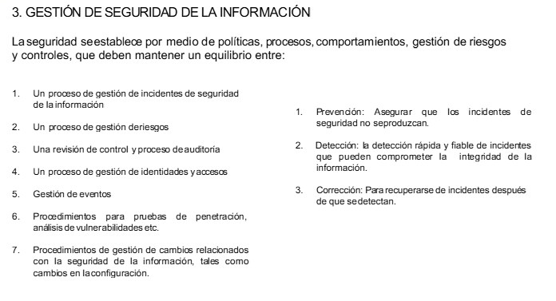
PRACTICAS DE GESTIÓN GENERAL

Slide 32
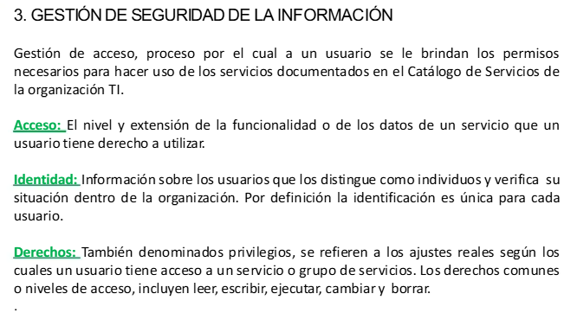
PRACTICAS DE GESTIÓN ITIL

Slide 33
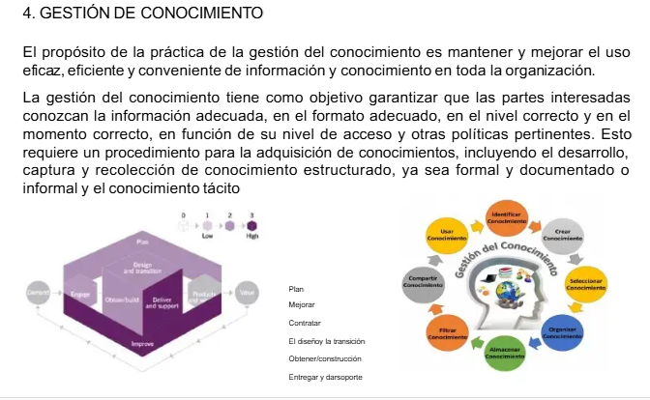
PRACTICAS DE GESTIÓN GENERAL

Slide 34
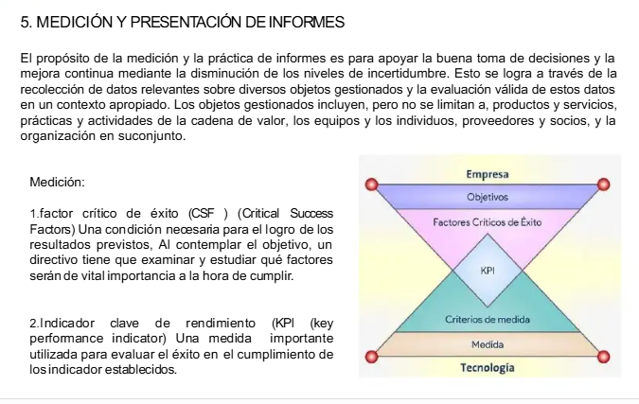
PRACTICAS DE GESTIÓN ITIL

Slide 35
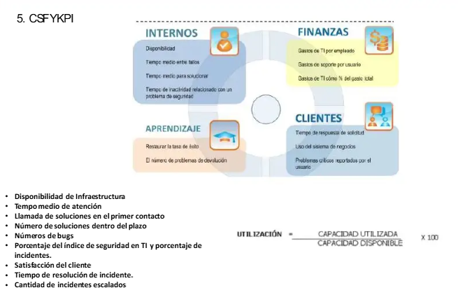
PRACTICAS DE GESTIÓN ITIL

Slide 36
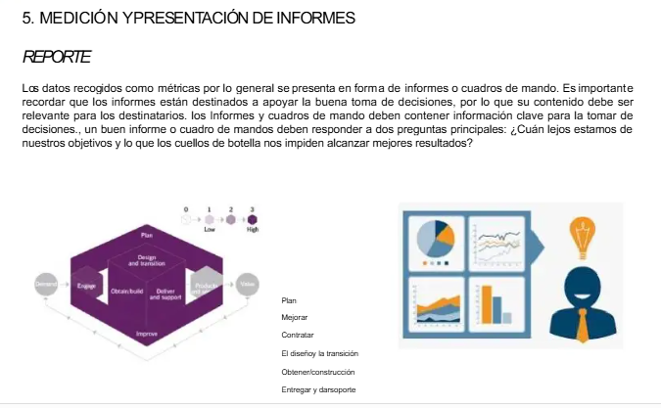
PRACTICAS DE GESTIÓN GENERAL

Slide 37
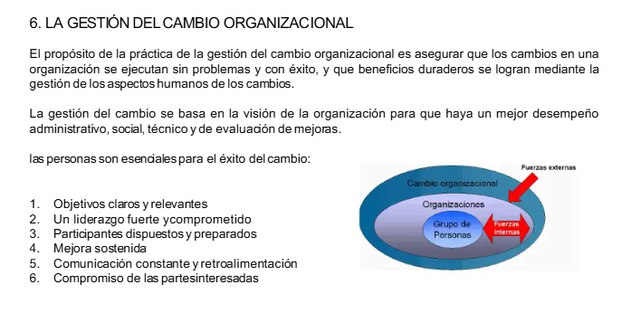
PRACTICAS DE GESTIÓN ITIL

Slide 38
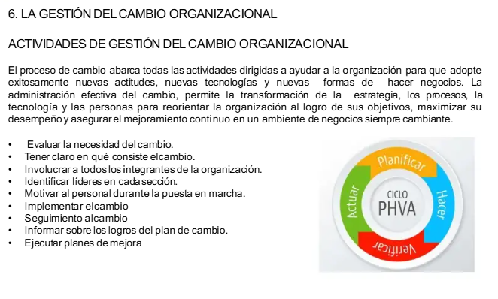
PRACTICAS DE GESTIÓN ITIL

Slide 39
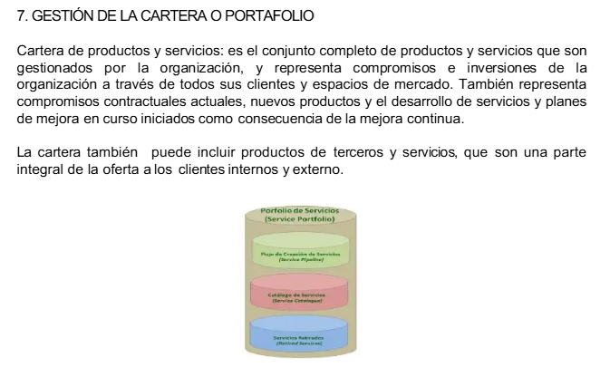
PRACTICAS DE GESTIÓN ITIL

Slide 40
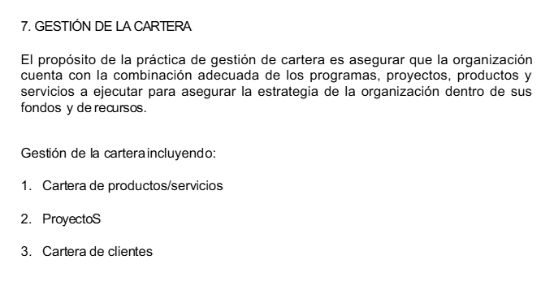
PRACTICAS DE GESTIÓN ITIL

Slide 41

EXAMEN ITIL V4 - FUND

Slide 42
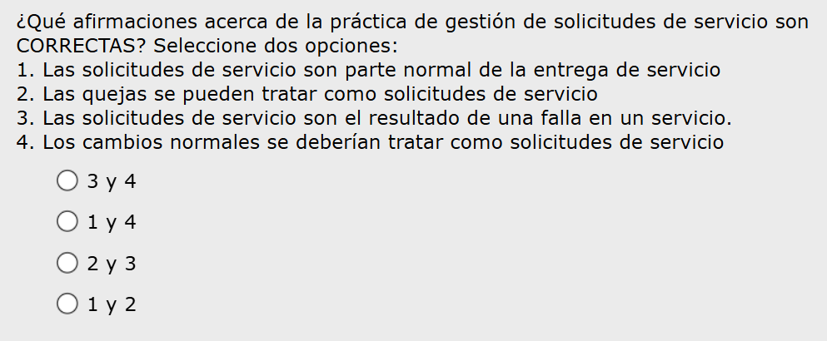

Slide 43
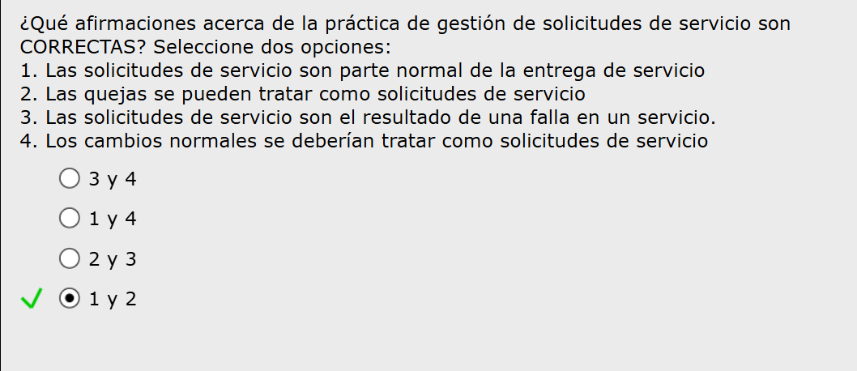

Slide 44
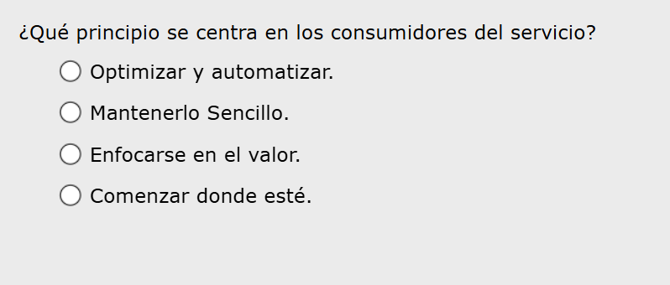

Slide 45
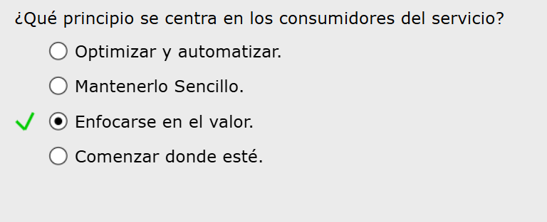

Slide 46
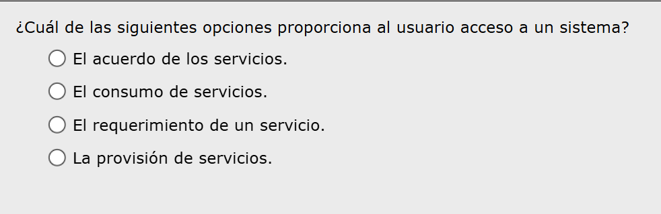

Slide 47
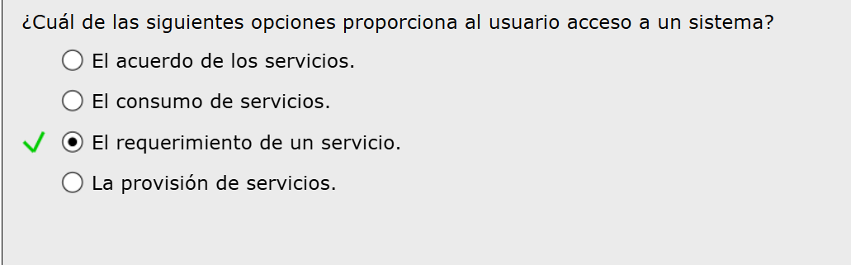

Slide 48
DINAMICAS

Slide 49
DINAMICA 1

Slide 50
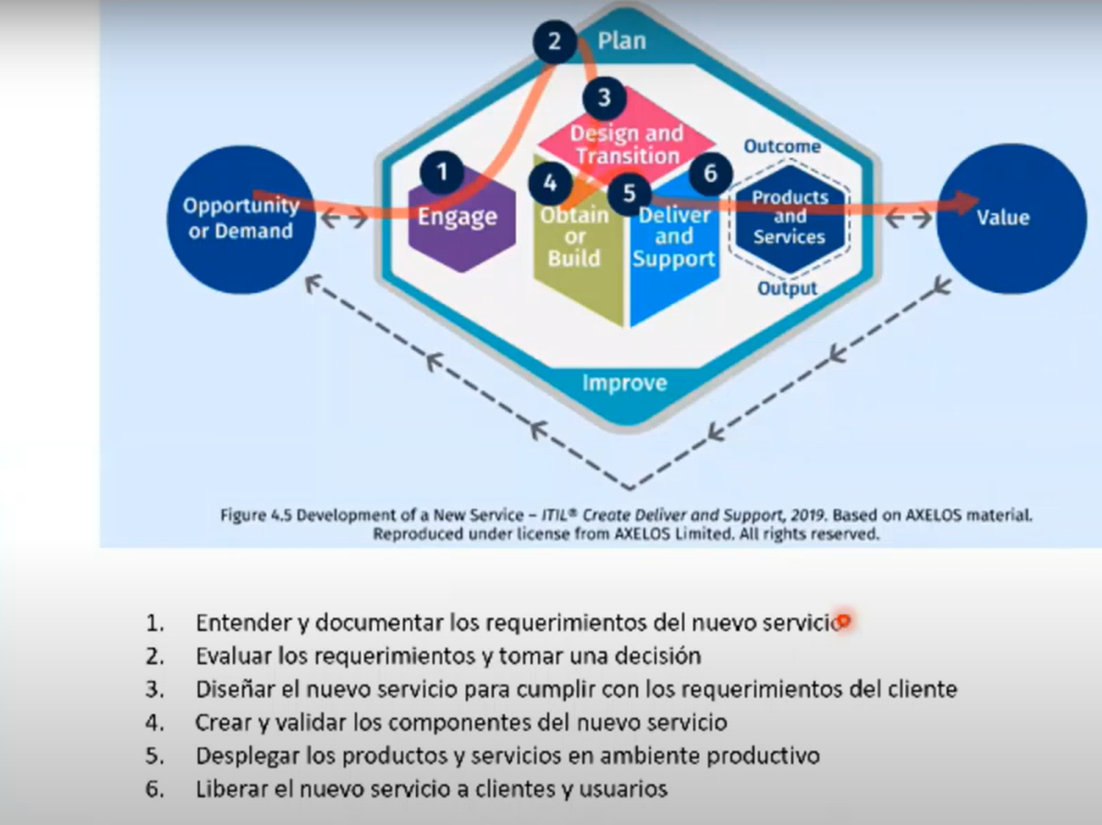

Slide 51
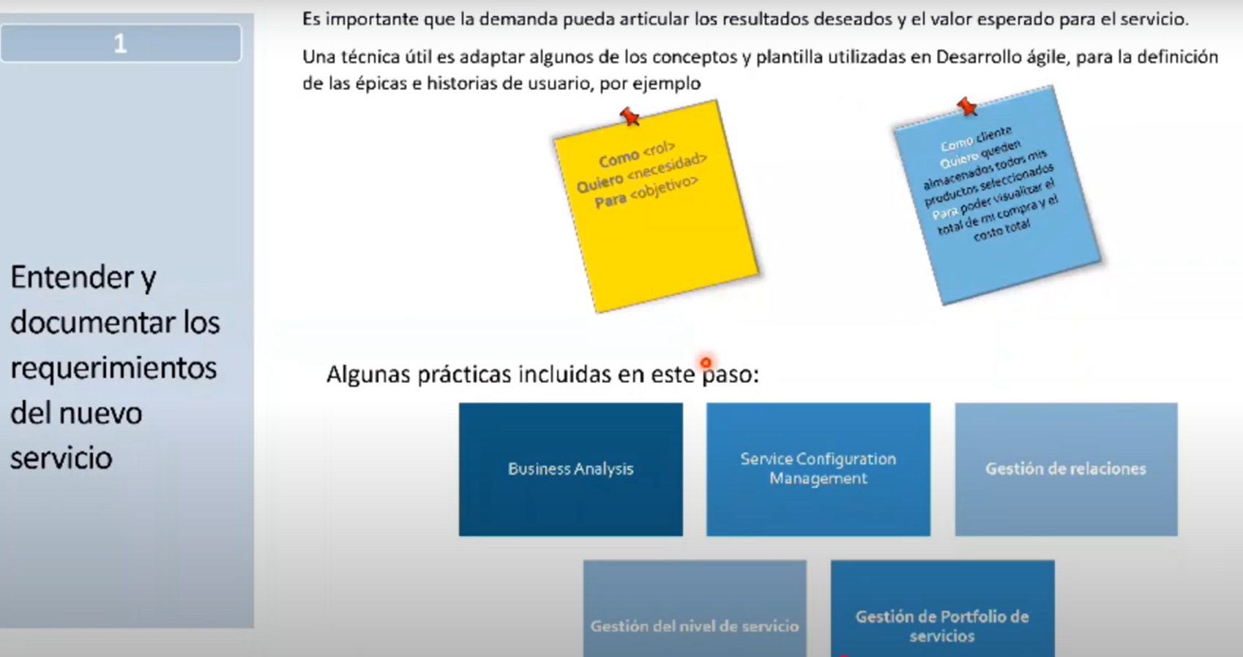

Slide 52
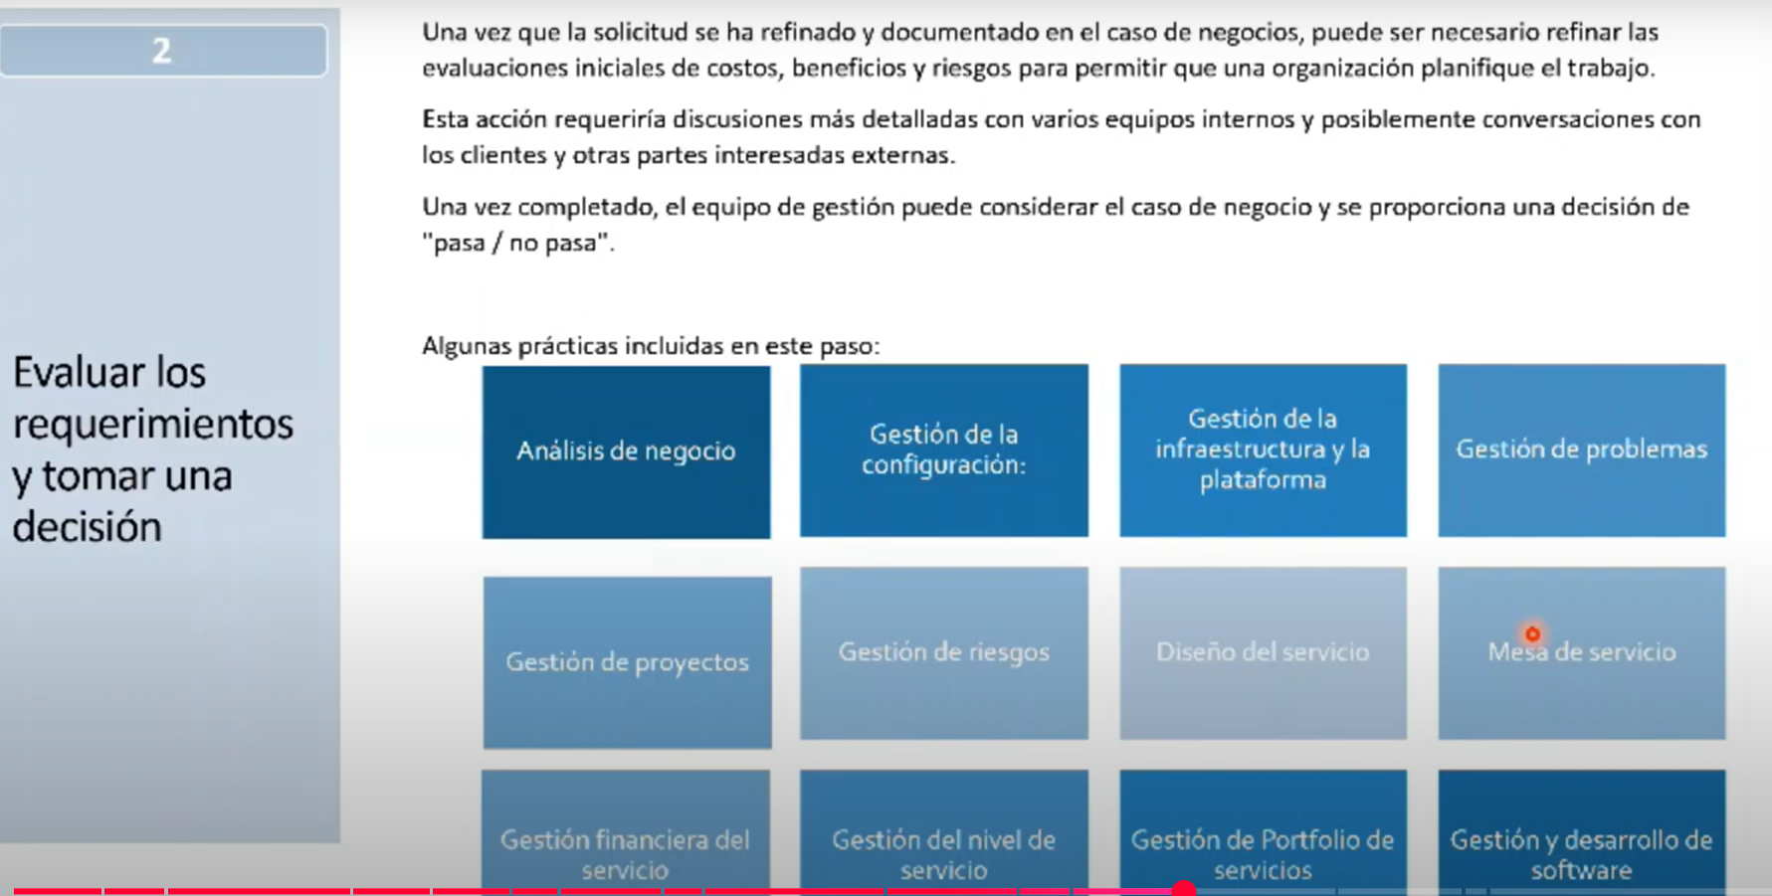

Slide 53
El punto 3 es “Diseñar el nuevo servicio para cumplir con los requerimientos del cliente”
Las 5 prácticas clave
Diseño del servicio La práctica central. Define cómo será el servicio completo: valor, experiencia, procesos, tecnología y soporte. Sin esta, no hay diseño… hay improvisación.
Gestión del nivel de servicio Convierte requerimientos del cliente en SLAs, métricas y criterios de aceptación. Lo que no se mide, después se pelea.
Gestión de la disponibilidad Asegura que el servicio esté disponible cuando el negocio lo necesita, no “cuando se pueda”.
Gestión de la capacidad y el desempeño Garantiza que el servicio responda bien hoy y mañana, sin colapsar al primer peak.
Gestión de la seguridad de la información Incorpora seguridad desde el diseño (confidencialidad, integridad y disponibilidad). La seguridad como parche siempre sale cara.

Slide 54
4: “Crear y validar los componentes del nuevo servicio”.
Las 5 prácticas ITIL 4 más relevantes en el Punto 4
Gestión y desarrollo de software Construcción de aplicaciones, configuraciones y automatizaciones que forman parte del servicio. Sin esto, no hay servicio… hay buenas intenciones.
Gestión de despliegue Lleva los componentes a ambientes de prueba y preproducción de forma controlada y repetible.
Pruebas y validación del servicio Verifica que los componentes cumplen los requisitos funcionales y no funcionales. Aquí se detectan los errores baratos, antes de que sean caros.
Gestión de la configuración de servicios Asegura que todos los componentes estén identificados, versionados y relacionados correctamente (CIs).
Gestión de la infraestructura y plataformas Garantiza que la base tecnológica soporta lo que se construyó (performance, estabilidad, compatibilidad).

Slide 55
5: “Desplegar los productos y servicios en ambiente productivo”.
Gestión de despliegue Protagonista absoluta. Controla el paso a producción de forma planificada, repetible y con rollback claro.
Gestión de liberaciones Coordina qué se libera, cuándo y cómo, asegurando integridad del paquete y mínima disrupción.
Habilitación del cambio (Change Enablement) Evalúa y autoriza cambios productivos, balanceando riesgo vs valor. Aquí se evita el famoso “subámoslo igual”.
Gestión de la configuración de servicios Garantiza que los componentes productivos estén correctamente registrados y versionados (CMDB/CMS).
Monitoreo y gestión de eventos Permite detectar fallas, degradaciones o comportamientos anómalos inmediatamente después del despliegue.

Slide 56
6: “Liberar el nuevo servicio a clientes y usuarios”.
Mesa de servicios (Service Desk) Punto único de contacto. Gestiona consultas, incidentes iniciales y acompañamiento post-liberación.
Gestión de solicitudes de servicio Atiende accesos, habilitaciones, altas, bajas y solicitudes estándar asociadas al nuevo servicio.
Gestión de incidentes Resuelve rápidamente fallas iniciales, que en todo go-live siempre aparecen (aunque nadie lo admita).
Gestión del conocimiento Asegura que usuarios y soporte tengan manuales, FAQs, guías y artículos disponibles desde el día uno.
Gestión de relaciones Maneja expectativas, feedback y percepción del cliente durante la liberación. Un servicio técnicamente bueno puede fracasar si la experiencia es mala.

Slide 57
DINAMICA 2

Slide 58
1.-¿Cómo iniciaría una consultoría ITIL 4 / ISO20000?
Paso 0: Alinear expectativas (antes de vender humo)
Primera reunión ejecutiva (CIO / TI / Operaciones):
¿Para qué quieren ITIL? (ordenar el caos, certificar ISO 20000, bajar reclamos, cumplir auditoría, todo lo anterior)
¿Dolor real hoy?
Incidentes fuera de control
Proveedores mandando
Usuarios furiosos
Auditorías encima

Slide 59
2.- Información que pediría (checklist realista)
A. Contexto organizacional Estrategia de negocio y objetivos TI Organigrama TI y roles reales (no los del PowerPoint) Catálogo de servicios (si no existe, lo anotamos como hallazgo) SLA / OLA / contratos con proveedores KPIs actuales (si no hay, perfecto: oportunidad) B. Operación diaria Cómo se gestionan hoy: Incidentes Requerimientos Cambios Problemas Herramientas usadas: Service Desk CMDB (si existe… y si está viva) Monitoreo Volumen: Incidentes / mes Incidentes críticos Backlog | C. Gobierno y control (ISO 20000) Políticas TI existentes Evidencias documentales Auditorías previas Gestión de proveedores Continuidad / seguridad (aunque sea básica) Todo esto se levanta en 2–3 semanas máximo. Más tiempo = consultoría inútil.

Slide 60
3.- ¿Cómo comenzaría la implementación? (orden correcto)
Fase 1: Diagnóstico de madurez (ITIL + ISO) Assessment ITIL 4 por prácticas Gap Analysis contra ISO 20000 Mapa de riesgos operacionales Identificación de quick wins Entregable clave: Resumen ejecutivo con: Qué está mal Qué es crítico Qué se puede arreglar rápido | Fase 2: Priorizar prácticas (NO todo ITIL) Empiezo solo por lo que duele: Incident Management Service Request Management Change Enablement Service Level Management Supplier Management El resto viene después. ITIL no es Pokémon: no hay que atraparlos todos.

Slide 61
3.- ¿Cómo comenzaría la implementación? (orden correcto)
Fase 3: Diseño mínimo viable (MVP ITIL) Por cada práctica: Objetivo claro Flujo simple (BPMN liviano) Roles RACI reales KPIs útiles (no decorativos) Procedimientos cortos (1–2 páginas) Ejemplo Incident Management: Clasificación clara Escalamiento definido Prioridad basada en impacto x urgencia SLA realista Registro obligatorio | Fase 4: Herramientas y datos (sin casarse con el software) Ajustar la herramienta actual (si sirve) Configurar flujos Automatizar lo repetitivo Limpiar datos basura La herramienta no arregla procesos malos.

Slide 62
3.- ¿Cómo comenzaría la implementación? (orden correcto)
Fase 5: Gestión del cambio (la parte que todos olvidan) Capacitación por rol (no genérica) Piloto controlado Acompañamiento en operación real Ajustes semanales Si la gente no adopta → el proyecto muere. | Fase 6: ISO 20000 (si aplica) Documentación exigida (sin sobre-documentar) Evidencias operativas reales Auditoría interna Plan de mejora continua

Slide 63
3.- ¿Cómo comenzaría la implementación? (orden correcto)
Principios clave (experiencia pura)
❌ No empezar por la CMDB
❌ No documentar todo al inicio
❌ No copiar frameworks genéricos
✅ Empezar por el dolor
✅ Mostrar mejoras rápidas
✅ Medir antes y después
5️⃣ Resultado esperado en 90 días
Incidentes bajo control
Roles claros
SLA medibles
Menos incendios
Base sólida para ISO 20000
TI hablando el idioma del negocio

Slide 64
ROADMAP DE IMPLEMENTACIÓN
Mes 1 – Diagnóstico y alineación Objetivo: saber dónde estamos y no autoengañarnos. Assessment de madurez ITIL 4 (por prácticas) Gap Analysis ISO 20000 Mapa de servicios TI Identificación de riesgos operacionales Definición de KPIs base (línea cero) Entregables Informe ejecutivo (10–15 páginas) Roadmap aprobado por la dirección Backlog de mejoras priorizado | Mes 2 – Fundamentos operacionales Objetivo: apagar incendios recurrentes. Prácticas: Incident Management Service Request Management Service Desk Acciones: Flujos BPMN simples Matriz RACI Catálogo básico de servicios SLA iniciales realistas

Slide 65
ROADMAP DE IMPLEMENTACIÓN
Mes 3 – Control y estabilidad Objetivo: dejar de improvisar. Prácticas: Change Enablement Problem Management Knowledge Management Acciones: Comité de cambios (CAB light) Gestión de causas raíz Base de conocimiento operativa | 🔹 Mes 4 – Gobierno y proveedores Objetivo: que TI deje de ser reactivo. Prácticas: Service Level Management Supplier Management Service Financial Management (básico) Acciones: SLAs firmados OLAs internos KPIs ejecutivos Control real de proveedores

Slide 66
ROADMAP DE IMPLEMENTACIÓN
Mes 5 – ISO 20000 Objetivo: orden documental + evidencia real. Políticas TI Procedimientos mínimos exigidos Evidencias operativas Auditoría interna Plan de acciones correctivas | Mes 6 – Mejora continua y cierre Objetivo: que no dependa del consultor. CSI Register Cuadro de mando TI Transferencia de conocimiento Roadmap año siguiente Preparación auditoría externa (si aplica)

Slide 68
Diagnóstico ITIL 4 + ISO 20000 (Plantilla Profesional)
A. Evaluación de Madurez ITIL 4
Escala 0–5 por práctica:
Práctica | Nivel | Riesgo | Prioridad
Incident Management | 2 | Alto | Crítica
Change Enablement | 1 | Muy Alto | Crítica
Service Level Mgmt | 0 | Alto | Alta
Supplier Mgmt | 3 | Medio | Media

Slide 69
B. Gap ISO 20000 (ejemplo)
❌ No existe política de gestión de servicios
❌ SLAs no formalizados
⚠ Evidencias parciales
✅ Gestión básica de incidentes

Slide 70
C. Riesgos Clave
Dependencia de personas clave
Cambios sin control
Proveedores sin SLA
Falta de métricas confiables
🔹 D. Quick Wins
Clasificación estándar de incidentes
SLA de incidentes críticos
Comité semanal de cambios
Dashboard simple de KPIs

